Slide 1
অর্থনীতি ক্লাসে সবাইকে স্বাগত

Slide 2
পরিচিতি
শিক্ষক পরিচিতি
পাঠ পরিচিতি
মোঃ আবতাবুল আলম
প্রভাষক(অর্থনীতি)
জনতা কলেজ
উপজেলাঃ ডিমলা
জেলাঃ নিলফামারী
মোবাইলঃ ০১৭১৬৫৩১৪৮৭
Email: abtabul72@.com
শ্রেণিঃএকাদশ
বিষয়ঃ অর্থনীতি
অধ্যায়ঃ দ্বিতীয়
ভোক্তা ও উৎপাদকের আচরণ
(Consumer’s & Producer’s Behaviour)
সময়ঃ ৪৫ মিনিট
তারিখঃ ২৪ -০৫-২০২০খ্রীঃ

Slide 3
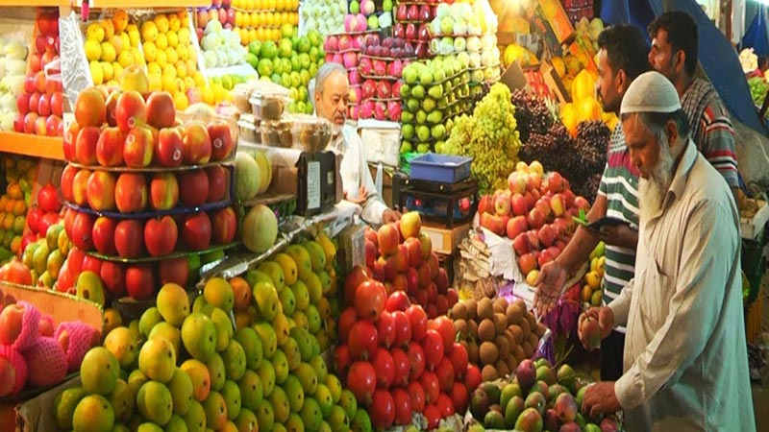
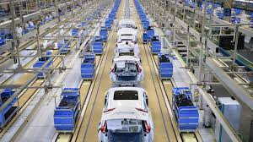
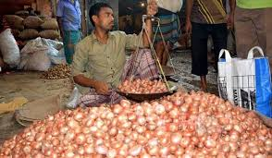
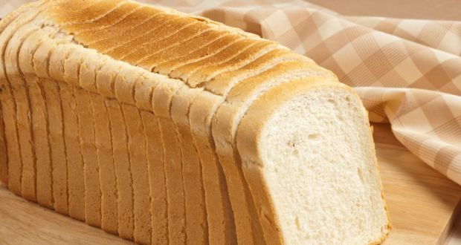
চাহিদা(DEMAND)

Slide 4
আজকের আলোচ্য বিষয়
চাহিদা সূচী, চাহিদা রেখা,
ব্যক্তিগত চাহিদা, বাজার চাহিদা
এবং
চাহিদার সংকোচন, প্রসারন ও হ্রাস-বৃদ্ধি ।
দ্বিতীয় অধ্যায়
চতুর্থ পিরিয়ড

Slide 5
শিখন ফল
পাঠ শেষে শিক্ষার্থীরা-
১) চাহিদা সূচী ও চাহিদা রেখার পার্থক্য জানতে পারবে ?
২) ব্যক্তিগত চাহিদা ও বাজার চাহিদা কি- তা জানবে ?
৩) চাহিদার সংকোচন-প্রসারন ও হ্রাস-বৃদ্ধি সম্পর্কে জানতে পারবে ।

Slide 6
চাহিদা সূচী ও চাহিদা রেখার পার্থক্য
পার্থক্যের বিষয় | চাহিদা সূচি | চাহিদা রেখা
সংজ্ঞা | অন্যান্য অবস্থা স্থির থেকে কোনো নির্দিষ্ট সময়ে ক্রেতা বিভিন্ন দামে যে বিভিন্ন পরিমান দ্রব্য ক্রয় করে তা যে তালিকার মাধ্যমে প্রকাশ করা হয়,তাকে চাহিদা সূচী বলে । | অন্যান্য অবস্থা স্থির থেকে কোনো নির্দিষ্ট সময়ে ক্রেতা বিভিন্ন দামে যে বিভিন্ন পরিমান দ্রব্য ক্রয় করে তা যে রেখাচিত্রের মাধ্যমে প্রকাশ করা হয়,তাকে চাহিদা রেখা বলে ।
প্রকাশ | চাহিদা সূচী হলো চাহিদা বিধির গানিতিক প্রকাশ । | চাহিদা রেখা হলো চাহিদা বিধির জ্যামিতিক প্রকাশ ।
প্রকারভেদ | চাহিদা সূচী দুই প্রকারঃ ব্যক্তিগত ও বাজার চাহিদা সূচী । | স্থিতিস্থাপকতার ভিক্তিতে চাহিদা রেখা পাঁচ প্রকার ।
নির্ভরশীলতা | চাহিদা সূচী চাহিদা রেখার উপর নির্ভরশীল নয় । | চাহিদা রেখা চাহিদা সূচীর উপর নির্ভরশীল ।

Slide 7
ব্যক্তিগত চাহিদা
কোনো নির্দিষ্ট সময়ে একজন ক্রেতা কোনো দ্রব্যের বিভিন্ন দামে যে বিভিন্ন পরিমান ক্রয় করতে ইচ্ছুক থাকে, তাকে বক্তিগত চাহিদা বলে।
ব্যক্তিগত চাহিদা সূচী
সূচীর বর্ননা
দ্রব্যের দাম (একক প্রতি) P | চাহিদার পরিমান Q
৮.০০ টাকা | ৪ একক
৬.০০ টাকা | ৮ একক
৪.০০ টাকা | ১২ একক
২.০০ টাকা | ১৬ একক
সূচীতে দেখা যায়, দ্রব্যের দাম হ্রাস পেয়ে ৮ টাঁকা থেকে ৬, ৪ ও ২ টাঁকা হলে ভোক্তার চাহিদা বৃদ্ধি পেয়ে যথাক্রমে ৪ একক থেকে ৮, ১২ ও ১৬ একক হয় । এক্ষেত্রে চাহিদা বিধির প্রতিফলন হচ্ছে ।

Slide 8
বাজার চাহিদা
কোনো নির্দিষ্ট সময়ে বাজারের সকল ক্রেতা বিভিন্ন দামে কোনো দ্রব্যের যে পরিমান ক্রয় করতে ইচ্ছুক থাকে, ক্রেতাদের এই সমষ্টিগত চাহিদাকে বাজার চাহিদা বলে ।
একক প্রতি দ্রবের দাম (টাকায়) (P) | প্রথম ক্রেতার চাহিদার পরিমান (একক) (Qd1) | দ্বিতীয় ক্রেতার চাহিদার পরিমান (একক) (Qd2) | তৃতীয় ক্রেতার চাহিদার পরিমান (একক) (Qd3) | বাজারের মোট চাহিদা (একক) Qd=Qd1+Qd2+Qd3
৫ | ৩০ | ৬০ | ৭৫ | ১৬৫
১০ | ২০ | ৪০ | ৫০ | ১১০
১৫ | ১০ | ২০ | ২৫ | ৫৫
দাম যখন ৫ টাকা তখন প্রথম ব্যক্তির চাহিদা ৩০ একক , দ্বিতীয় ব্যক্তির ৬০ একক ও তৃতীয় ব্যক্তির চাহিদা ৭৫ একক । সুতরাং এক্ষেত্রে বাজার চাহিদা ১৬৫ একক ।

Slide 9
চাহিদার সংকোচন ও প্রসারন Contraction and Extension of Demand
রেখাচিত্রে বিশ্লেষণ
D
Y
a
b
c
d
e
। । । । । । . O A B C D E X
অন্যান্য অবস্থা অপরিবর্তিত থেকে শুধুমাত্র আলোচ্য দ্রব্যের নিজ দামের পরিবর্তনের ফলে চাহিদার পরিমানের যে পরিবর্তন ঘটে , তাকে চাহিদার সংকোচন ও প্রসারন বলে ।
যেমনঃ দাম বাড়লে চাহিদা কমে, ইহা চাহিদা সংকোচন ।
আবার, দাম কমলে চাহিদা বাড়ে ইহা চাহিদা প্রসারন ।
চিত্রের বিশ্লেষণঃ দাম যখন Aa তখন চাহিদা OA আবার,
দাম যখন Ee তখন চাহিদা OE হয়, ইহাই চাহিদার প্রসারন ,বিপরীত ভাবে দাম বাড়লে চাহিদা কমে তাই চাহিদা সংকোচন ।
দ্রবের দাম
চাহিদার পরিমান

Slide 10
চাহিদার হ্রাস-বৃদ্ধি Increase and Decrease in Demand
P
15 a1 a a2
10 . b1 b b2
5 . . . c1 c c2
D1 D D2
0 .
2 4 6 8 Q
আলোচ্য দ্রব্যের দাম স্থির থেকে অন্য যে কোনো বিষয়ের (ক্রেতার আয়, রুচি, অভ্যাস…) পরিবর্তনের ফলে চাহিদার পরিমানের যে পরিবর্তন হয় তাকে চাহিদার হ্রাস-বৃদ্ধি বলে ।
চিত্রে বিশ্লেষণঃ
চিত্রে D মূল চাহিদা রেখা । 15, 10 ও 5 টাকা দামে চাহিদার পরিমান 2,4 ও 6 একক এবং সমন্বয় বিন্দু a, b ও c .
মনে করি, দাম স্তর স্থির থেকে ভোক্তার আয় বৃদ্ধি পেলে নতুন চাহিদা রেখা
D2 হয় এবং সমন্বয় বিন্দু a2, b2 ও c2 এবং চাহিদার পরিমান হবে যথাক্রমে 4,6 ও 8 .
বিপরীত অবস্থায় চাহিদা হ্রাস পেলে নতুন চাহিদা রেখা D1 হয় ।
দ্রব্যের দাম (P)
চাহিদার পরিমান (Q)

Slide 11
সাধারণ বহুনির্বাচনি প্রশ্ন (Simple MCQ)
মূল্যায়ণ/একক কাজ
১) চাহিদা রেখা বাম দিকে স্থানান্তরের কারন –
ক) চাহিদা বৃদ্ধি পেলে খ) চাহিদা হ্রাস পেলে
গ) চাহিদা সংকোচন হলে ঘ) চাহিদা প্রসারন হলে
২) কোন দ্রব্যের দাম কমলে চাহিদা বাড়ে যা -
ক) চাহিদার হ্রাস খ) চাহিদার বৃদ্ধি
গ) চাহিদার সংকোচন ঘ) চাহিদার প্রসারন

Slide 12
বহুপদি সমাপ্তিসূচক বহুনির্বাচনি প্রশ্ন (Multiple Completion MCQ)
১) চাহিদার হ্রাস –বৃদ্ধি ঘটবে যদি-
i) রুচির পরিবর্তন হয়
ii) আয়ের পরিবর্তন হয়
iii) দামের পরিবর্তন হয়
নিচের কোনটি সঠিক ?
ক) I খ) i ও ii গ) ii ও iii ঘ) I, ii ও iii
২) চাহিদা বিধিতে প্রকাশ পায়-
i) দাম ও দাহিদার মধ্যে ধনাত্মক সম্পর্ক
ii) দাম ও দাহিদার মধ্যে ঋনাত্মক সম্পর্ক
iii) ) দাম ও দাহিদার মধ্যে বিপরীত সম্পর্ক
ক) I খ) ii গ) ii ও iii ঘ) I, ii ও iii

Slide 13
অভিন্ন তথ্যভিক্তিক বহুনির্বাচনি প্রশ্ন (Situation Set MCQ)
দ্রব্যের দাম (টাঁকা) | দ্রব্যের পরিমান (একক )
১ | ৮
২ | ৬
৩ | ৪
৪ | ২
পার্শ্বের সুচী থেকে ১ ও ২ নম্বর প্রশ্নের উত্তর দাও
১) দাম ও চাহিদার মধ্যে সম্পর্ক হলো-
ক) ঋনাত্মক
খ) ) ধনাত্মক
গ) সম-মূখী
ঘ) বিপরীতমূখী
২) উদ্দীপকটি কোন ধরনের সূচী ?
ক) ব্যক্তিগত চাহিদা সূচী
খ) ব্যক্তিগত যোগান সূচী
গ) বাজার চাহিদা সূচী
ঘ) বাজার যোগান সূচী

Slide 14
দলীয় কাজ
দ্রব্যের দাম | চাহিদার পরিমান
১০ টাকা ০৮ টাকা ০৬ টাকা | ২ একক ৪ একক ৬ একক
ব্যক্তিগত চাহিদা সূচী থেকে বাজার চাহিদা সূচী তৈরী কর ।
সময়ঃ ১০ মিনিট
দ্রব্যের দাম | চাহিদার পরিমান
১০ টাকা ০৮ টাকা ০৬ টাকা | ৩ একক ৫ একক ৭ একক
দ্রব্যের দাম | চাহিদার পরিমান
১০ টাকা ০৮ টাকা ০৬ টাকা | ৪ একক ৬ একক ৮ একক

Slide 15
সৃজনশীল প্রশ্ন(CQ)
বাড়ির কাজ
জ্ঞানমূলক প্রশ্ন
অনুধাবন মূলক প্রশ্ন
১) বাজার চাহিদা সূচী কি ?
২) চাহিদার হ্রাস-বৃদ্ধি কি ?
৩) চাহিদার প্রসারন কি ?
১) ব্যক্তিগত চাহিদা সূচী থেকে কিভাবে বাজার চাহিদা সূচী তৈরী করা যায় ?
২) ভোক্তার আয় কিভাবে চাহিদাকে প্রভাবিত করে ?

Slide 16
সবাইকে ধন্যবাদ

